Slide 1
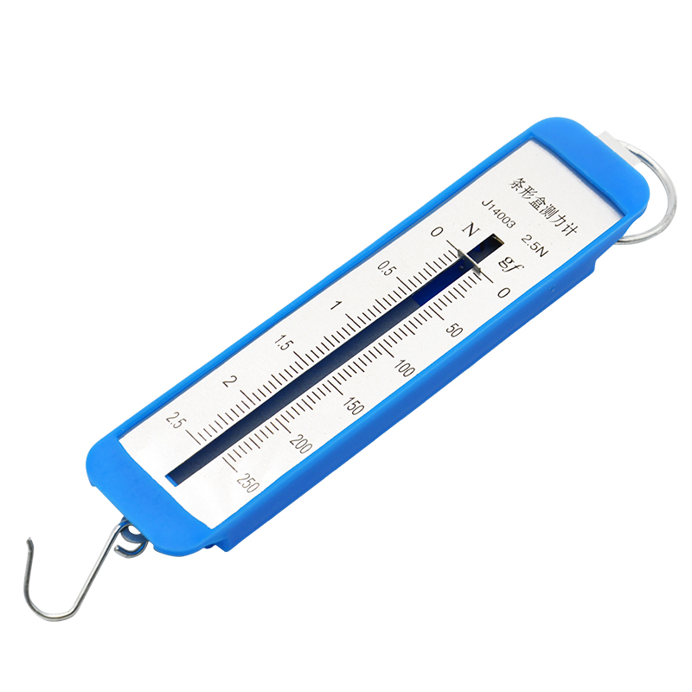
6.2 怎样测量和表示力

Slide 2
1、理解弹簧测力计的原理

Slide 3
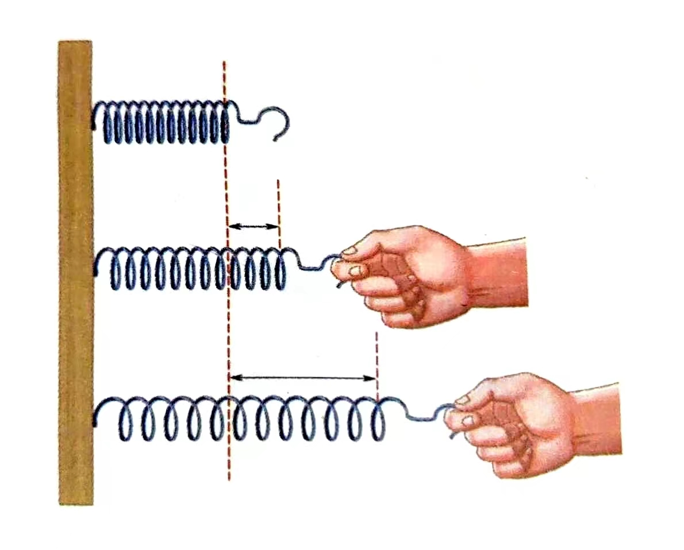
在弹性限度范围内，弹簧的伸长量跟拉力成正比.
L₁
F₁
L₂
F₂

Slide 4
怎样测量力的大小？
弹簧测力计

Slide 5
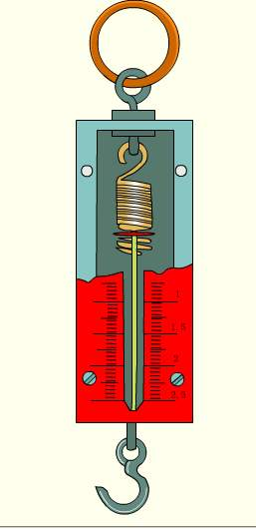
弹簧测力计的构造
吊环
弹簧
指针
刻度板
挂钩

Slide 6
2、会正确使用弹簧测力计

Slide 7
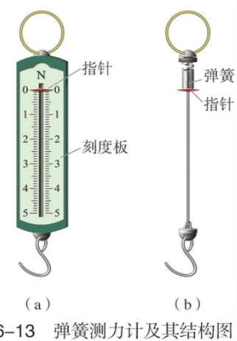
使用前认清量程和分度值
量程是 ,
分度值 。
注意：弹簧测力计的示数 = 挂钩上受到的拉力

Slide 8
测量前要使指针对准零刻度线：校零。

Slide 9
测量前要使指针对准零刻度线：校零。

Slide 10
弹簧测力计是否可以倒着使用？

Slide 11
使用前为什么要拉动两下？

Slide 12
测量时, 弹簧测力计的弹簧伸长方向要跟所测的拉力方向在同一直线上。
F₁
F₂
正确
错误

Slide 13
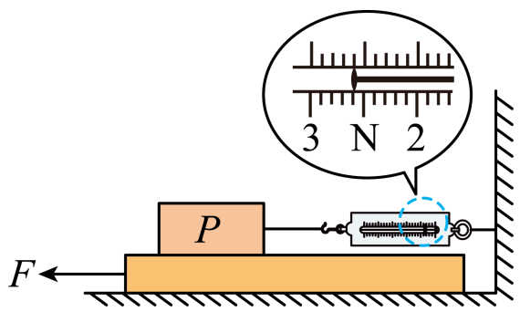
弹簧测力是否可以水平方向使用？

Slide 14
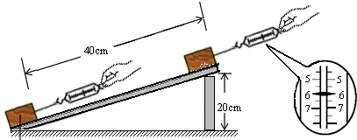
弹簧测力是否可以倾斜方向使用？

Slide 15
3、能用力的示意图描述力

Slide 16
怎样形象化表示力？哪几个方面描述？

Slide 17
类似光线，用一根带箭头的线段表示力的三要素。
大小：线段的长度
方向：箭头
作用点：起点
Ｆ_{１}＝５Ｎ

Slide 19
怎样用示意图来表示力？
例：10N重的石块对水平桌面的压力
⑴确定受力物体；
⑵确定受力的作用点和力的方向；
⑶画出线段和箭头表示力；
⑷标出力的大小和符号。
F = 10N

Slide 20
课堂过招
一个人用10Ｎ的力拉着一个物块在水平地面上向右运动，请画出物块所受水平拉力的示意图。

Slide 21
课堂过招
4、画出下面各图中力的示意图.

Slide 22
学习，永远不晚。

